Slide 1
PHÒNG GIÁO DỤC VÀ ĐÀO TẠO QUẬN LONG BIÊN
TRƯỜNG MẦM NON HOA SỮA
LĨNH VỰC PHÁT TRIỂN NHẬN THỨC
Đề tài: Đồ dùng trong gia đình bé
Lứa tuổi: MGB 3-4 tuổi
Giáo viên: Nguyễn Thị Nụ

Slide 2
Một ô cửa sổ vuông vuông Cho em thấy cả bốn phương đất trời. Là gì?
CÂU ĐỐ

Slide 3
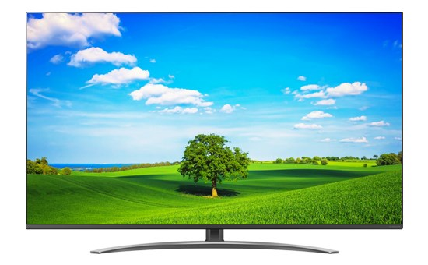
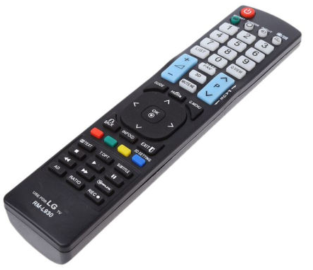
Cái tivi
Cái điều khiển tivi

Slide 4
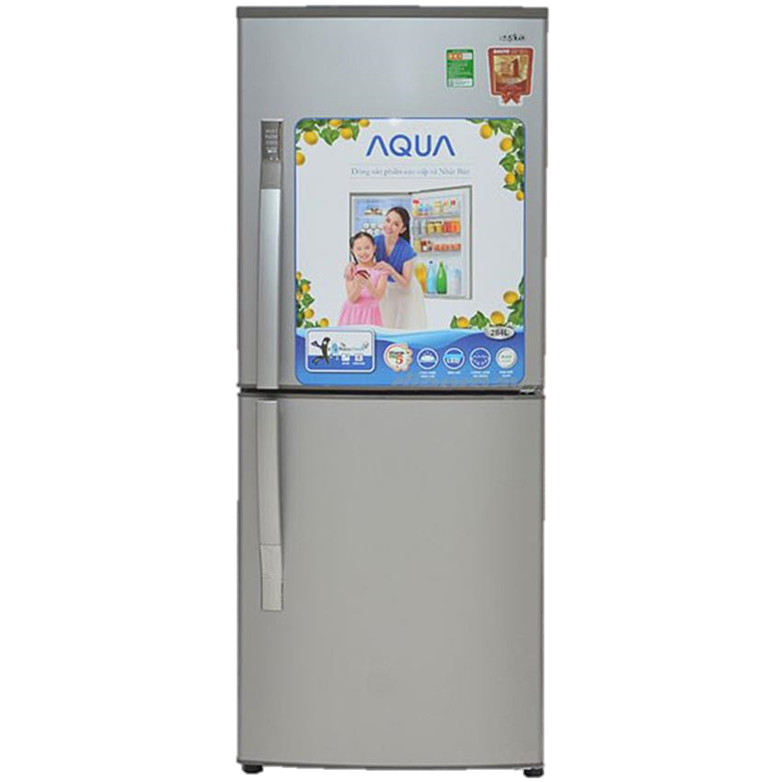
Khám phá chiếc tủ lạnh
Cái tủ lạnh

Slide 5
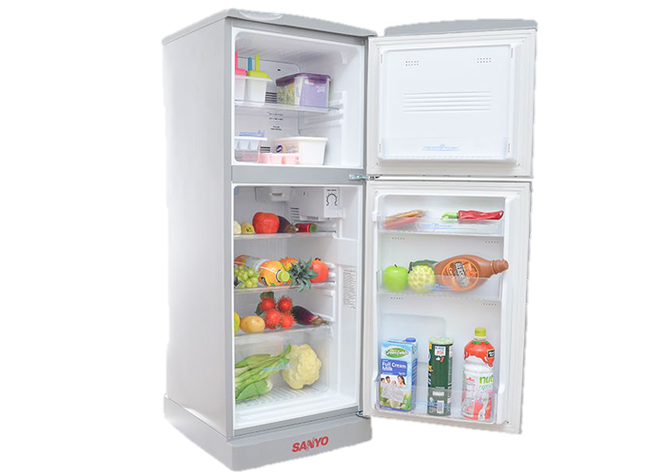

Slide 6
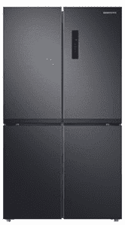
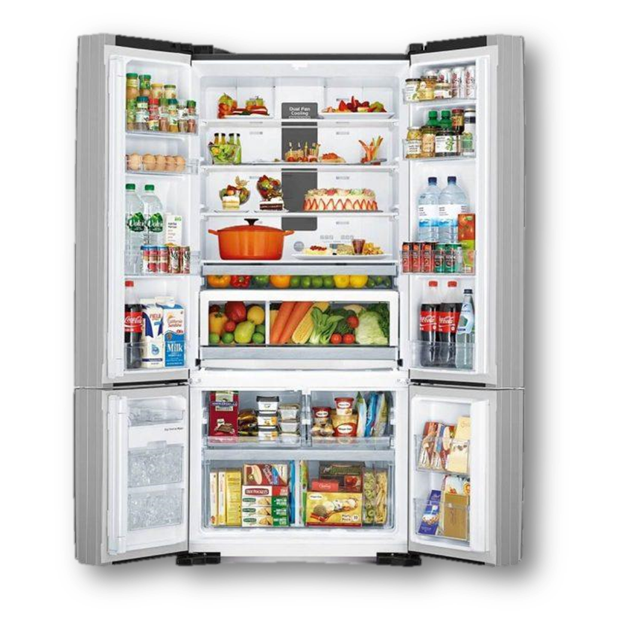

Slide 7
Cái máy giặt

Slide 8
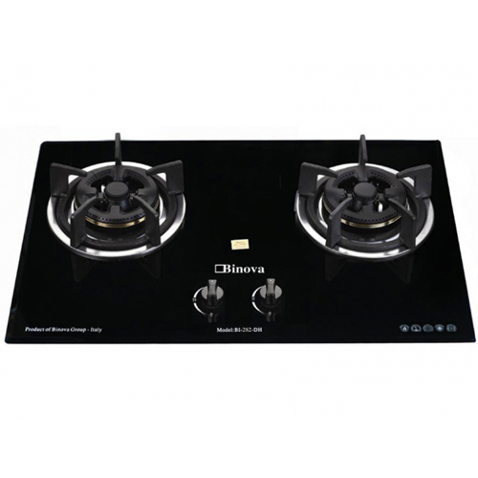
Cái bếp ga

Slide 9
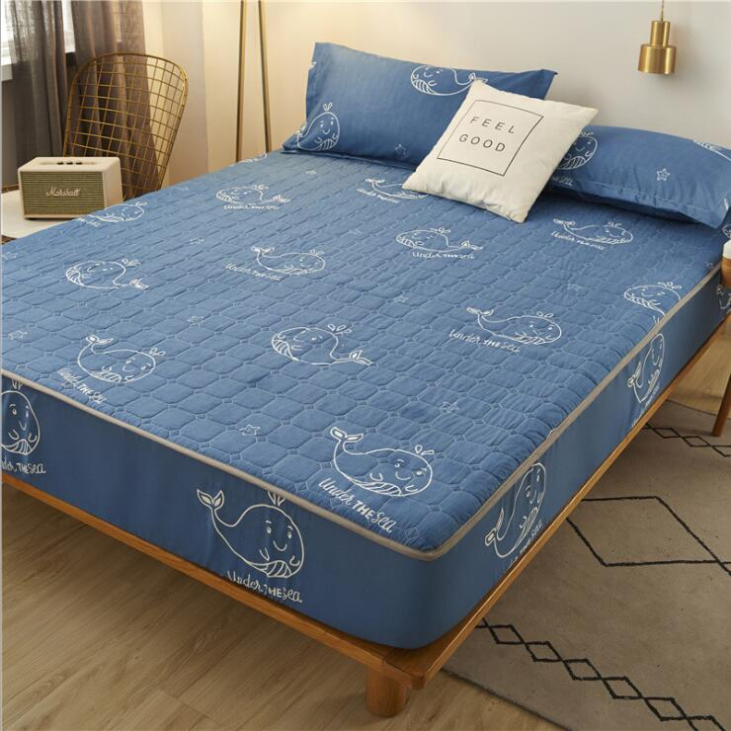
Cái giường ngủ

Slide 10
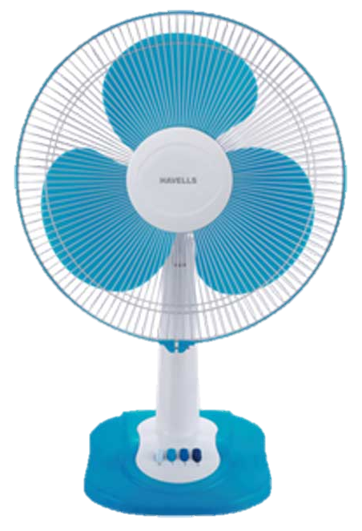
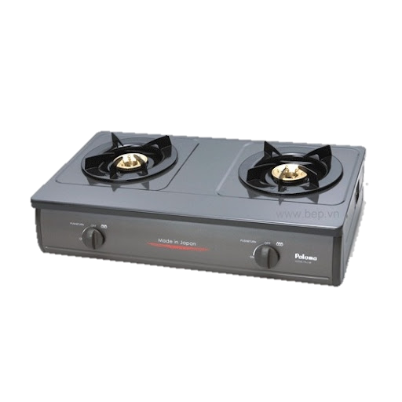
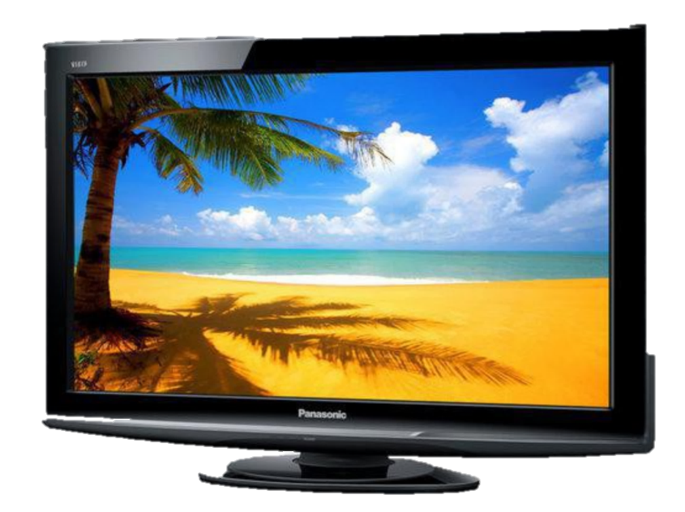
Trong các đồ dùng gia đình sau,đâu là chiếc ti vi?
B
A
C

Slide 11
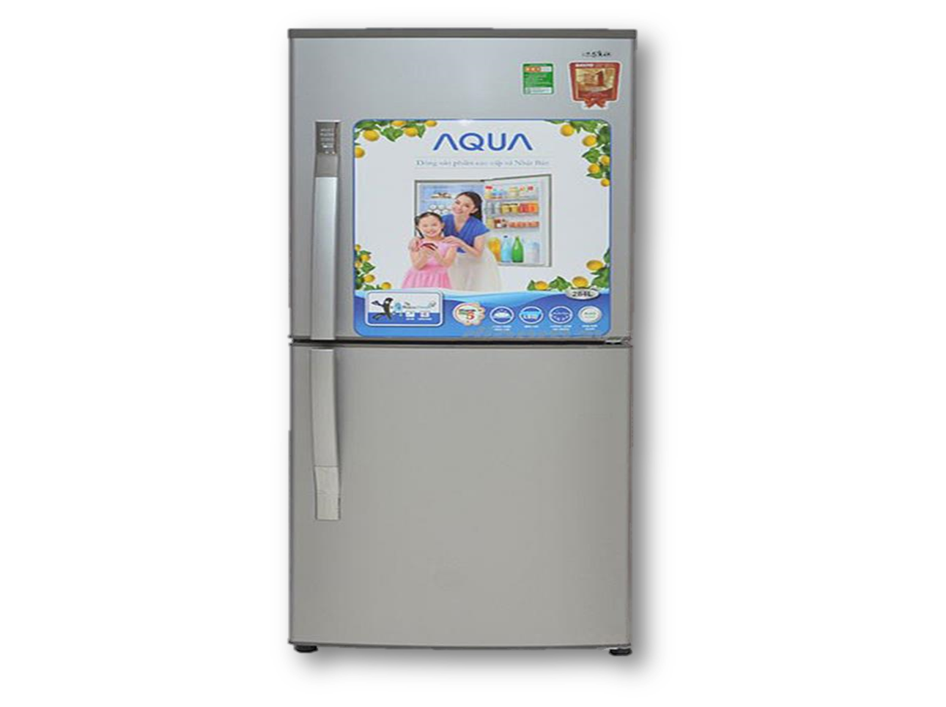
Trong các đồ dùng gia đình sau,đâu là cái quạt?
C
A
B

Slide 12
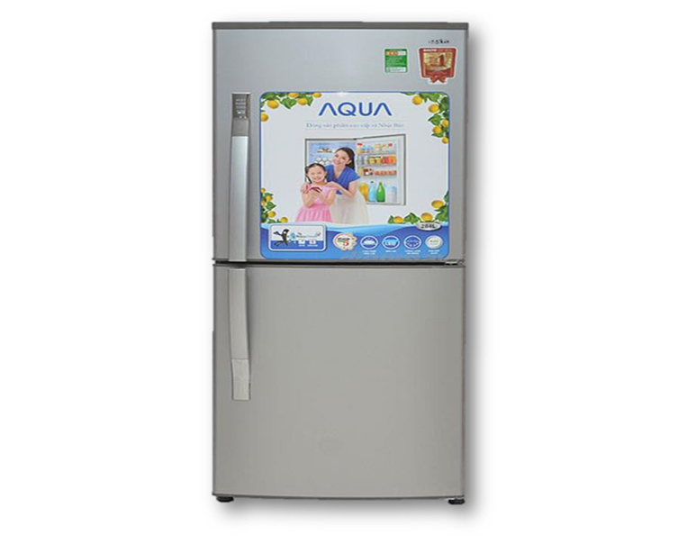
Trong các đồ dùng gia đình sau,đâu là tủ lạnh?
B
C
A

Slide 13
Xin chào và hẹn gặp lại các con!

